Slide 1
Escuela Normal de Educación Preescolar. Desarrollo y Actividad
Cuadro Sinóptico Jean Piaget
Narda Abigail Ortiz Pérez
N.L. 11

Slide 2
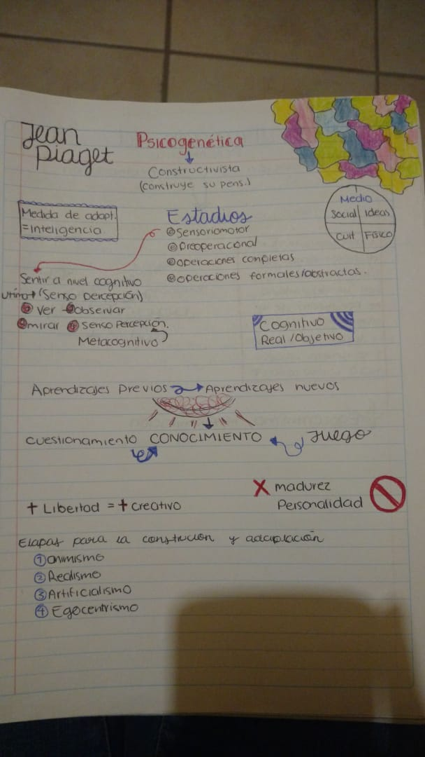

Slide 3
